Slide 1
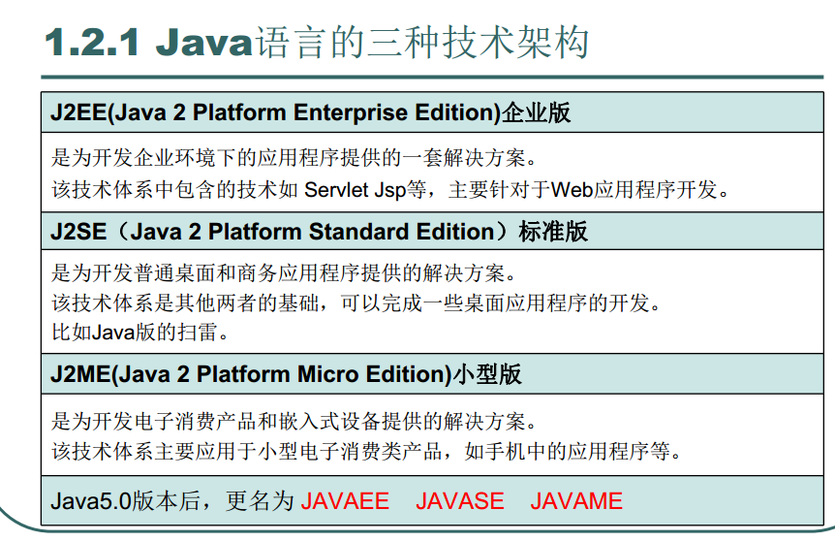

Slide 2
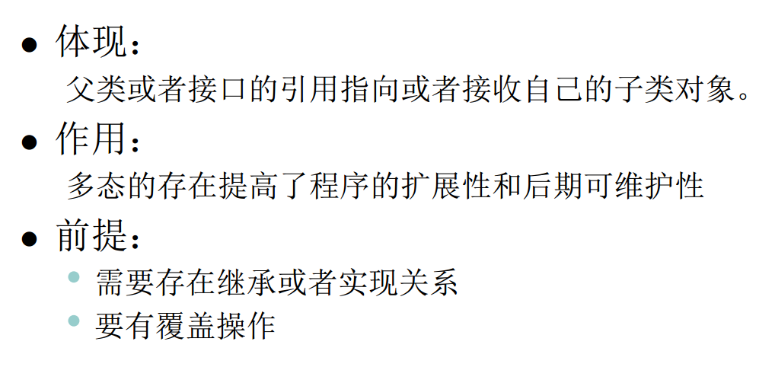
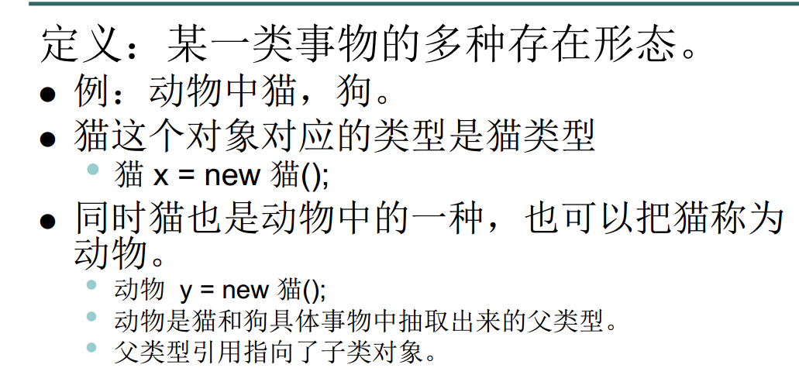
1.Java基础语法 2.面向对象：封装、继承、多态 3.内部类 4.异常体系 5.多线程

Slide 3
6.集合 7.IO 8.可选（JUI） IDE:Intellij Idea Eclipse/MyEclipse

Slide 4
自动装箱/拆箱
自动装箱(autoboxing)：把一个基本数据类型直接赋给对应的包装类变量, 或者赋给 Object 变量
自动拆箱：把包装类对象直接赋给一个对应的基本类型变量

Slide 5
for-each循环
使用 foreach 循环遍历数组和集合元素时, 无须获得数组和集合长度, 无须根据索引来访问数组元素和集合元素, forearch 循环自动遍历数组和集合的每个元素
语法格式： for(type varName : array | collection){ //varName 自动迭代访问每一个元素 }

Slide 6
可变参数
从 JDK 1.5 开始, Java 允许定义形参长度可变的参数，从而允许为方法指定数量不确定的形参
若在定义方法时, 在最后一个形参的类型后增加三点(…), 则表明该形参可以接受多个参数值, 多个参数值被当成数组传入
可变形参只能处于形参列表的最后, 所以一个方法最多只能有一个长度可变的形参
调用包含一个可变形参的方法时, 可以为该形参传入多个参数或一个数组

Slide 7
枚举类
在某些情况下, 一个类的对象是有限而且固定的(例如：季节类, 行星类)， 这种实例有限而且固定的类, 在 Java 中被称为枚举类
手动实现枚举类：
private 构造器
把这个类的所有可能实例都使用 public static final 修饰
提供一个静态方法根据给定的特定参数返回相应的实例

Slide 8
反射
什么是反射？
通过类的字节码文件可以获取类中的所有内容。
剖析Java类中的各个组成部分映射成一个个java对象
类 java.lang.Class
java.lang.reflect
构造方法 Constructor
成员变量 Field
方法 Method
反射用在哪里
多用于框架和组件，写出复用性高的通用程序

Slide 9
通过反射查看类的信息
每个类被加载后, 系统就会为该类生成一个对应的 Class 对象, 通过该 Class 对象就可以访问到 JVM 中的这个类
Java 程序中获得 Class 对象通常有如下三种方式：
使用 Class 的 forName() 静态方法
调用某个类的 class 属性 (无须调用方法, 性能更好)
调用某个对象的 getClass() 方法
一旦获取了某个类的 Class 对象之后, 程序就可以调用 Class 对象的方法来获得该对象和该类的真实信息了

Slide 10
Java Collections.sort方法对list集合排序
Java注解
Java动态代理一——动态类Proxy的使用
动态代理可以提供对另一个对象的访问，同时隐藏实际对象的具体事实。代理一般会实现它所表示的实际对象的接口。代理可以访问实际对象，但是延迟实现实际对象的部分功能，实际对象实现系统的实际功能，代理对象对客户隐藏了实际对象。客户不知道它是与代理打交道还是与实际对象打交道。

Slide 11
B/S架构编程体系
B/S结构的编程语言
浏览器端编程语言
服务器端编程语言
浏览器端
HTML（Hypertext Markup Language，超文本标记语言）
CSS（Cascading Style Sheets，层叠样式表单）
JavaScript语言
VBScript语言

Slide 12
软件编程体系
B\S 系统架构
C\S 系统结构

Slide 13
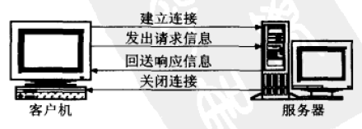
WEB 服务器
HTTP 协议：Web 浏览器与 web 服务器的交互所遵循的规则
Web 服务器：Web服务器可以解析HTTP协议。当Web服务器接收到一个HTTP请求(request)，会返回一个HTTP响应
(response)。为了处理一个请求，Web服务器可以响应一个静
态页面或图片，或进行页面跳转，或者把动态响应的产生委托
(delegate)给一些其它的程序例如CGI脚本，JSP脚本，ASP
脚本等。无论脚本的目的何，这些服务器端(server-side)的程
序通常产生一个 HTML的响应来让浏览器可以浏览。

Slide 14
Servelt 与 Servlet 容器
服务器
HTTP请求
Web 服务器
Web 浏览器
HTTP相应
静态页面
Servlet 容器
数据库
Servlet
jsp

